Slide 1
11주차 – 두런두런을 Do-Learn Do-Learn 하다.
두런두런 학교변화 프로젝트
Do Learn Do Learn Project

Slide 2
Copyright
본 자료는 동그라미재단의 지원으로 개발되었으며, 저작권과 일체의 사용권리는 “어썸스쿨”에 있습니다.
Creative Commons License의 "저작자표시-비영리-변경금지(CC BY-NC-ND)"에 따라 비영리 목적의 경우 사용 가능합니다.
http://creativecommons.org/licenses/by-nc-nd/4.0/

Slide 3
CONTENT
01. Check in
02. 팀 별 회의 진행
03. 팀 별 프로젝트 진행상황 공유
& 반 전체 피드백
04. 회의 or 프로젝트 준비

Slide 4
Check in
함께 프로젝트를 진행할 친구가 오늘 기분이 좋지 않다면 심한 장난은 삼가야겠죠?
서로서로 오늘 하루를 배려하는 차원에서,
오늘 기분을 10점 만점에 몇 점인지 이야기 해볼까요?

Slide 5
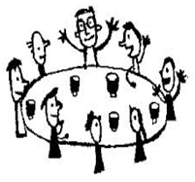
팀 별 회의 진행
프로젝트 오늘 활동을 육하원칙으로 정리해볼까? 지금까지 어떻게 진행되고 있어? 오늘은 무엇을 했니? 오늘 활동 어땠어? 힘든건 없었어? 다음시간엔 뭐해?
누가 :
언제 :
어디서
무엇을 :
어떻게 :
왜 :
두런왕조실록을 바탕으로 회의를 진행해주세요!

Slide 6
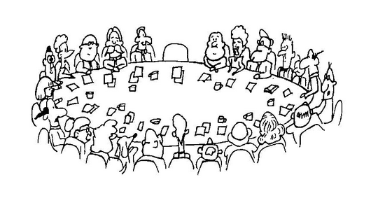
프로젝트 진행상황 공유
& 반 전체 피드백
- 진행 상황은 어때?
- 같이 해결하고 싶은 고민사항은 없어?

Slide 7
회의 or 프로젝트 준비
프로젝트 공유와
피드백 받은 내용을 바탕으로
보완하는 회의를 진행해주세요.
그리고
실행을 위한
만반의 준비 시작!

Slide 8
공지사항
<피날레 리마인드>
피날레를 위해
프로젝트 실행하는 모습을
사진과 영상으로 남겨주세요.
(피날레 때 사진과 영상을 함께 볼거랍니다!)
여러분들의
소중한 시간과 추억을
남겨 보아요!

Slide 9
Main Title
Awesome School subtitle
Thank You

